Slide 1

Актуальные Вопросы работы в ГИС ЖКХ
(http://dom.gosuslugi.ru)
Министерство ЖКХ РО
КП РО «Информационная база ЖКХ»
Евтушенко Андрей Сергеевич
Notes:
Доброго дня, коллеги, рассмотрим более подробно цели, которые поставлены перед областью на ближайший месяц

Slide 2
Цели
Занести 100% МКД
Занести 100% ОДПУ
Занести 100% ИЖФ
Занести 3 млн лицевых счетов
Занести 3 млн ИПУ
Notes:
В соответствии с поручением Дмитрия Николаевича Козака, на ближайший месяц министерство ЖКХ ставит перед вами следующие цели:

Slide 3
Цель №1: Занести 100% МКД
Исправить расхождения адресов в РПКР и ГИС
Внести адреса МКД в ФИАС
Удалить дубли в ИБЖКХ
Внести в ГИС отсутствующие дома (в т.ч. НСУ)
Для блокированных домов изменить тип с МКД на ИЖФ
Проблемы с 1 по 4 – разосланы письмом от Министерства ЖКХ, с приложением перечня домов
Notes:
Первая цель достаточно проста. Все МКД на территории области уже несколько раз проинвентаризованы, их количество известно. Основные затруднения вызывают различия в написании адресов угловых домов. Для достижения цели, необходимо выполнить сделующие шаги:

Slide 4
Цель №2: Занести ОДПУ
Привлечь управляющие организации, ТСЖ, ЖСК
Привлечь ресурсоснабжающие организации
Notes:
Со второй целью всё предельно ясно.
Доступ есть у обоих групп поставщиков

Slide 5
Цель №3: Занести 100% ИЖФ
Взять у ресурсников (газ, электричество, вода)
Сверить адреса ресурсников с ИБЖКХ
Внести отсутствующие адреса в ФИАС
Загрузить в ИБЖКХ площади и количество проживающих
Выгрузить дома из ИБЖКХ в ГИС
Инструкция размещена на сайте ibzkh.ru под названием «Инструкция для ОМСУ по работе с Временным хранилищем»
Notes:
Третья цель – значительно сложнее. Как правило, мы сталкиваемся с тем, что территории сами не знают всех своих домов. Однако, на территориях есть РСО, которые снабжают эти дома ресурсами и ваша задача – привлечь их к заполнению информации об ИЖФ. На уровне области мы уже привлекли ТНС-Энерго и Газпроммежрегионгаз, вы можете добавить сюда ваших локальных поставщиков воды, тепла, иные организации.
Что нами сделано. Во временное хранилище загружены базы данных по всем жилым помещениям от ТНС и Газпрома. Эти базы в настоящее время сверены на 1400000 адресов, не связалось в автоматическом режиме порядка 200 тыс. адресов, т.е. всего 12%. По этим адресам требуется ваша ручная сверка. Чтобы упростить эту задачу, мы разработали специальный модуль в нашей системе, который я покажу на следующих слайдах. При сверке не все адреса на территории могут быть актуальными. Иногда адреса у ресурсников привязаны к территории не по принципу административного деления, а по принципу источника ресурсов. К примеру, многие адреса, привязанные к Ростову на самом деле находятся на территории Азовского, Аксайского или Мясниковского районов. Это нормальная ситуация. Вы сопоставляете адреса, которые вам очевидны и понятны, по тем адресам, которые вы не можете найти – необходимо обращаться к РСО и выяснять с ними.
После того, как все адреса сверены, определены корректные наименования и по каждому ошибочному адресу отработано с РСО, необходимо загрузить адреса в ФИАС. Для этого нами также разработан простой инструмент, его покажу позже.
В принципе, после внесения адресов в ФИАС минимальные требования для их внесения в ГИС выполнены. После того как адреса появятся в ФИАС, вы уже можете загружать дома в ГИС. Однако, мы рекомендуем перед загрузкой в ГИС также провести сверку площадей и количества проживающих. Как это делается покажу позже.

Slide 6
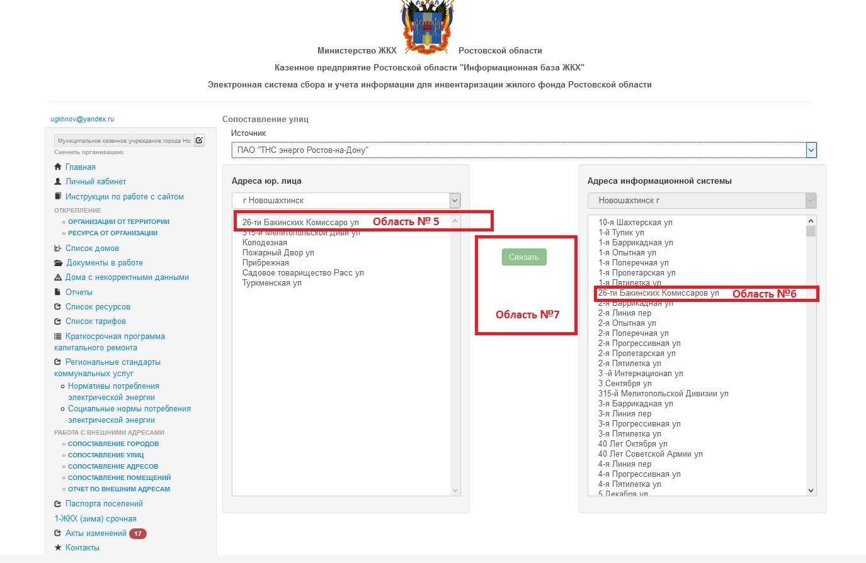
Сверка адресов ИЖФ
Notes:
1 этап: На слайде представлен интерфейс для сопоставления улиц. Вверху выбирается поставщик информации, на слайде это – ТНС Энерго, в левом поле при этом отображаются улицы, которые загружены из их базы, а в правом – улицы, которые занесли вы – орган местного самоуправления – в базу ИБЖКХ. Выбрав слева нераспознанную улицу и указав справа для неё корректное название, можно нажимать кнопку «связать» после чего произойдёт автоматическая связка всех домов, привязанных у ТНС к выбранной улице.
Если улицы ещё нет в базе ИБЖКХ, необходимо добавить её в ФИАС. После добавления, в течение недели улица автоматически появится в правом списке.

Slide 7
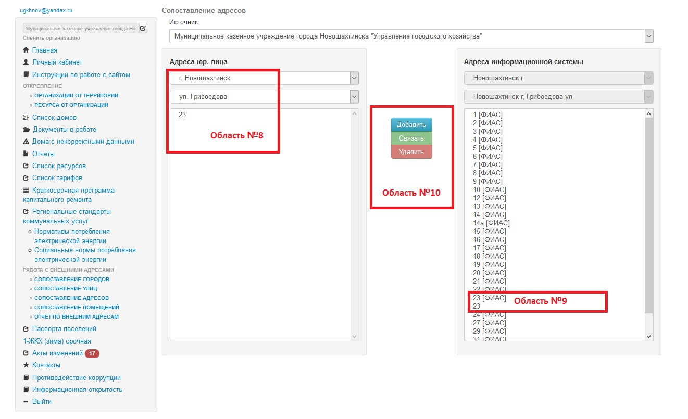
Сверка адресов ИЖФ
Notes:
Сопоставление адресов происходит аналогично, за исключение того, что отсутствующий номер дома можно добавить во временные адреса ИБЖКХ сразу, не дожидаясь их обновления. При это вы всё равно обязаны добавить адрес в ФИАС. В столбце справа все номера домов из ФИАС имеют соответствующую отметку. Неотмеченные дома – это как раз временные адреса в нашей базе.
Сверка адресов со всеми поставщиками информации на территории ОМСУ позволит:
- исключить возможность появления в ГИС ЖКХ нескольких квитанций от различных поставщиков ресурсов по одному конкретному помещению собственника;
- получить корректные данные для отчетных форм, обязательных для ОМСУ, таких как ПП РФ 1115, 22-ЖКХ, 1-Жилфонд;

Slide 8
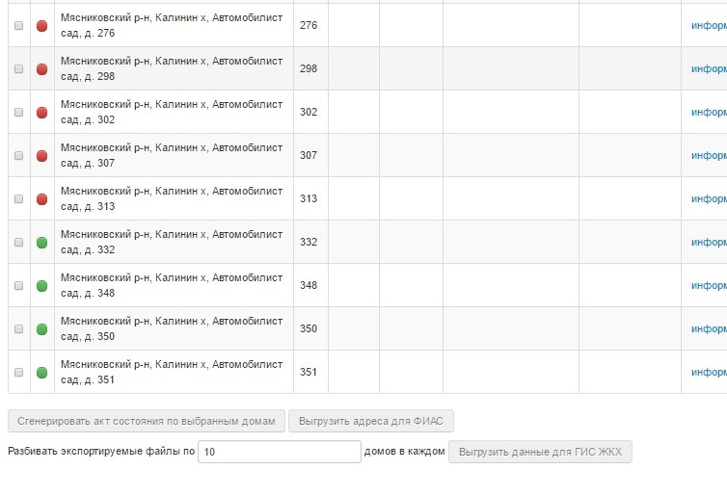
Загрузка адресов в ФИАС

Slide 9
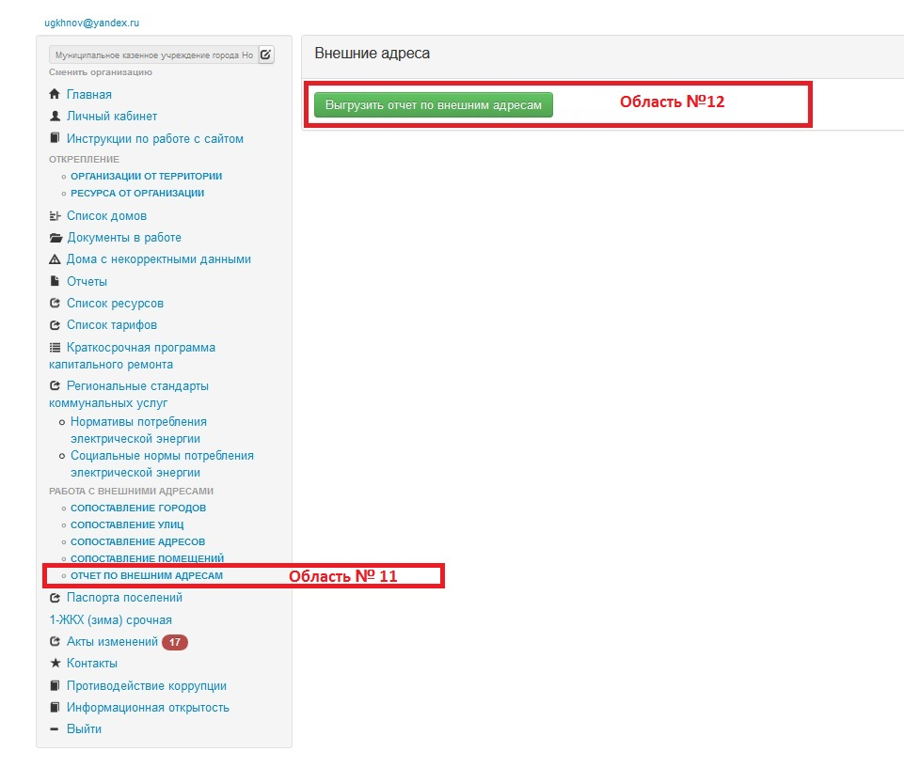
Отчёт по внешним адресам
Notes:
2 этап. При отсутствии данных о площадях и количестве проживающих предлагается использовать раздел сайта ibzkh.ru «Работа с внешними адресами» страницу «Отчет по внешним адресам».
В отчете включена информация от всех источников, которые загрузили адреса в ИБ ЖКХ:
- информация, которая внесена ОМСУ и УК, ТСЖ, ТСН;
- информация от Газпрома и ТНС Энерго;
информация от прочих поставщиков информации, в т.ч. РЦ.
ОМСУ необходимо проанализировать информацию и использовать ее для загрузки в ИБ ЖКХ и в ГИС ЖКХ.

Slide 10
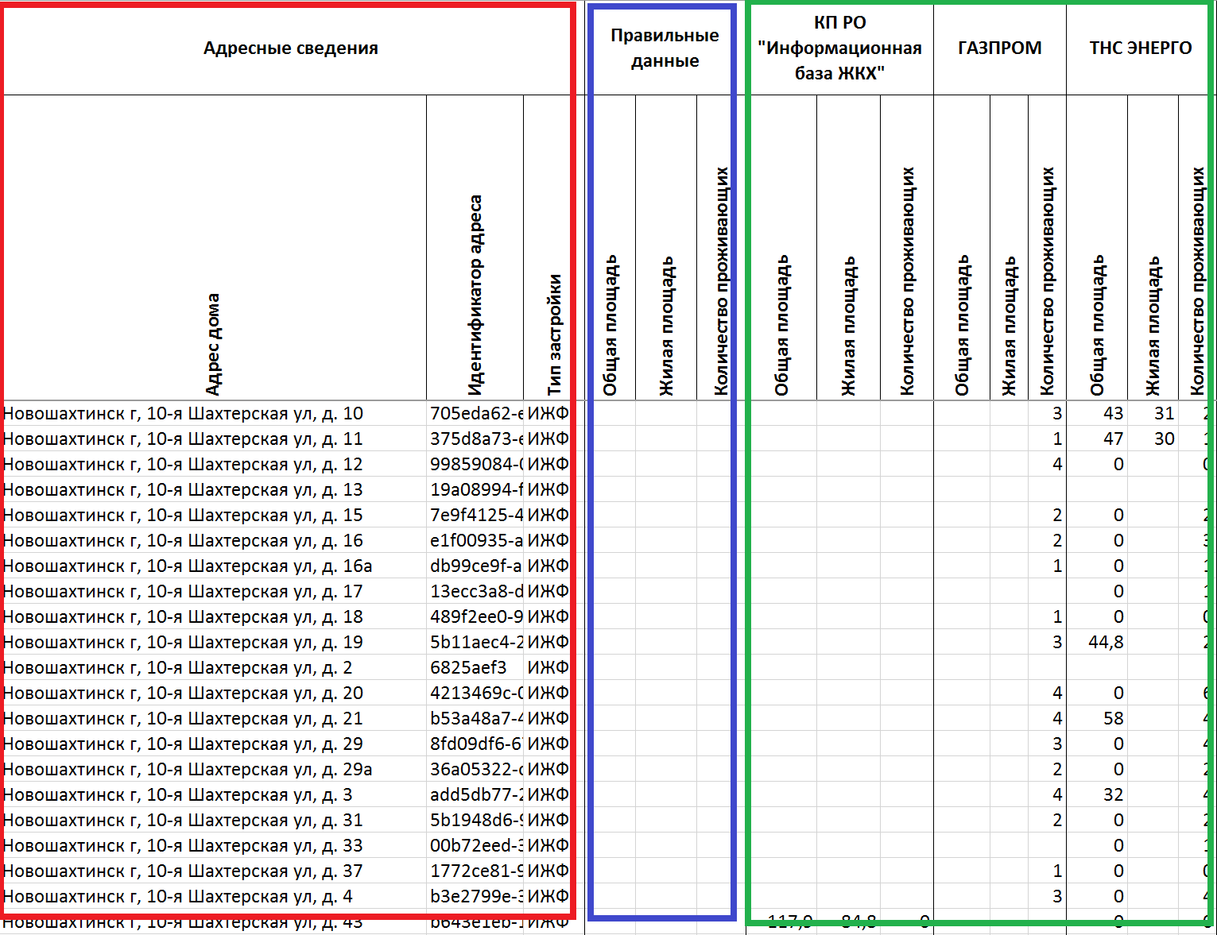
Отчёт по внешним адресам
Notes:
На слайде, в качестве образца, представлен отчет в формате Excel.
Мы видим несколько групп столбцов: «Адресные сведения» (первые три колонки) далее группа «Правильные данные» (еще три колонки: общая, жилая площадь, количество проживающих) и далее последовательно несколько групп по каждому поставщику, загрузившему информацию по три такие же колонки в каждой группе: общая, жилая площадь, количество проживающих.
В случае, если в ИБ ЖКХ отсутствует информация о площадях и количестве проживающих, в отчете в разделе КП РО «Информационная база ЖКХ» напротив адреса будет отсутствовать информация. Тем не менее, у ТНС Энерго и/или Газпрома эта информация может быть проставлена. ОМСУ предлагается выбрать эталонное значение от одного из поставщиков и заполнить её в разделе: «Правильные данные».
Проработав таким образом все дома, файл необходимо передать в ИБ ЖКХ для последующей загрузки информации в систему. Обращаю внимание, что необходимо работать и передавать нам именно тот файл, который вы выгрузили из системы, в противном случае обратная загрузка может пройти некорректно.
3 этап. ОМСУ заполняют информацию о жилых домах и помещениях в них в ГИС ЖКХ. Для этого можно использовать следующие способы:
- ручной ввод информации;
- импорт файлов;
- интеграция;
- импорт из ИБ ЖКХ.
4 этап. РСО размещают информацию о лицевых счетах, начислениях и оплатах в ГИС ЖКХ.

Slide 11
Загрузка адресов в ГИС

Slide 12
Цель №3: Занести 100% ИЖФ
Взять у ресурсников (газ, электричество, вода)
Сверить адреса ресурсников с ИБЖКХ
Внести отсутствующие адреса в ФИАС
Загрузить в ИБЖКХ площади и количество проживающих
Выгрузить дома из ИБЖКХ в ГИС
Инструкция размещена на сайте ibzkh.ru под названием «Инструкция для ОМСУ по работе с Временным хранилищем»
Notes:
Учитывая изложенное, министерство ЖКХ ставит следующую цель:
ЗАЧИТЫВАЮ СЛАЙД
Способов достижения этой цели имеется несколько, начиная с полностью ручного ввода, через частичную автоматизацию и заканчивая полностью автоматической загрузкой.

Slide 13
Цели
Занести 100% МКД
Занести 100% ОДПУ
Занести 100% ИЖФ
Занести 3 млн лицевых счетов
Занести 3 млн ИПУ
Notes:
Учитывая изложенное, министерство ЖКХ ставит следующую цель:
ЗАЧИТЫВАЮ СЛАЙД
Способов достижения этой цели имеется несколько, начиная с полностью ручного ввода, через частичную автоматизацию и заканчивая полностью автоматической загрузкой.

Slide 14
Техподдержка ИБЖКХ
303-30-47
группа в Telegram
@musienko

